Slide 1
ЭКСТРАКОРПОРАЛЬНЫЕ МЕТОДИКИ В ТЕРАПИИ РАССЕЯННОГО СКЛЕРОЗА
НИЛОВ АЛЕКСЕЙ ИВАНОВИЧ руководитель Самарского областного лечебно-консультативного центра для больных рассеянным склерозом
г. Самара, 2022 г

Slide 2
ТИПЫ ТЕЧЕНИЯ РАССЕЯННОГО СКЛЕРОЗА
Ремиттирующий рассеянный склероз (РРС)
тип течения РС, характеризующийся наличием обострений, между которыми не отмечается прогрессирование инвалидизации. В период ремиссии могут иметься признаки стойкого неврологического дефицита.
Ремиттирующий рассеянный склероз
Прогрессирование инвалидизации
Время
РС – рассеянный склероз.
Клинические рекомендации «рассеянный склероз», 2022 г.

Slide 3
ТИПЫ ТЕЧЕНИЯ РАССЕЯННОГО СКЛЕРОЗА
Вторично-прогрессирующий рассеянный склероз (ВПРС)
тип течения РС, следующий за ремиттирующим типом течения (РРС). При этом типе течения на протяжении не менее 6 месяцев должна неуклонно нарастать тяжесть состояния больного на один и более баллов по шкале инвалидизации Куртцке (EDSS). Выделяют два варианта этого течения заболевания – с обострениями и без них. При первом на фоне неуклонного прогрессирования сохраняются периоды обострений и относительной стабилизации, при втором – заболевание неуклонно прогрессирует. Во многих случаях в начале нарастание тяжести заболевания происходит на фоне обострений и периодов стабилизаций, а затем – без четких обострений, неуклонно. Около 50% пациентов с РРРС в течение 10 лет после начала заболевания могут перейти в группу ВПРС. В течение нескольких десятилетий у большинства пациентов с РРРС разовьется ВПРС.
Прогрессирование инвалидизации
Время
РС – рассеянный склероз.
Е.И. Гусев, В.И. Скворцова, А.Б. Гехт. Неврология. Национальное руководство. АМОПК, НР. 2016, 1035 стр.

Slide 4
ТИПЫ ТЕЧЕНИЯ РАССЕЯННОГО СКЛЕРОЗА
Первично-прогрессирующий рассеянный склероз (ППРС)
Характеризуется постепенным, но неуклонным прогрессированием инвалидизации без каких-либо очевидных обострений и ремиссий. Эта форма заболевания встречается всего у 10-15% пациентов с РС, но она является наиболее распространенным типом РС для людей, у которых болезнь развивается после 40 лет.
Первично-прогрессирующий РС
Прогрессирование инвалидизации
Время
РС – рассеянный склероз.
Е.И. Гусев, В.И. Скворцова, А.Б. Гехт. Неврология. Национальное руководство. АМОПК, НР. 2016, 1035 стр.

Slide 5
ОБОСТРЕНИЕ РАССЕЯННОГО СКЛЕРОЗА
субъективные (сообщаемые пациентом) и/или объективные (выявляемые при неврологическом осмотре) симптомы, характерные для острого воспалительного демиелинизирующего процесса в ЦНС (фокального или мультифокального), либо в виде усугубления уже имеющихся неврологических симптомов, либо в виде появления новых неврологических симптомов, не наблюдаемых ранее, с острым или чаще подострым началом, длительностью свыше 24 часов, с полным или неполным регрессом симптомов, при условии отсутствия лихорадки, других признаков инфекционного заболевания, предшествующих метаболических нарушений, явлений стресса.

Slide 6
Экстракорпоральные методы лечения
это изменение состава и свойств крови вне организма пациента с помощью специальных приборов.
Цель – нейтрализация или удаление некоторых компонентов крови, вызывающих или поддерживающих болезнь, или экзогенных токсинов.

Slide 7
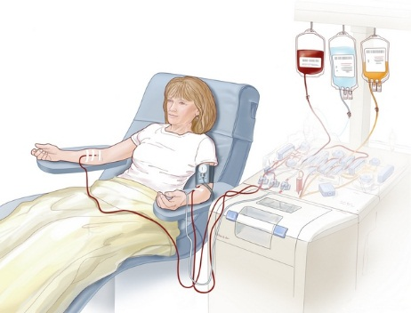
ПЛАЗМАФЕРЕЗ
процедура забора крови, очистка и возвращение её или какой-то части обратно в кровоток. Плазмаферез может быть как лечебным (удаление из организма аутоантител),так и донорским: вместо возврата всей крови обратно возвращаются только кровяные клетки, а часть плазмы сохраняется для дальнейшего использования при изготовлении различных препаратов.

Slide 8
ПЛАЗМАФЕРЕЗ

Slide 9
ПЛАЗМАФЕРЕЗ ПРИ РАССЕЯНОМ СКЛЕРОЗЕ
ВЫСОКООБЪЁМНЫЙ ПЛАЗМАФЕРЕЗ ПРИМЕНЯЕТСЯ В ТЕРАПИИ ОБОСТРЕНИЯ РАССЕЯННОГО СКЛЕРОЗА, ПРИ НЕЭФФЕКТИВНОСТИ ПУЛЬС-ТЕРАПИИ ГЛЮКОКОРТИКОСТЕРОИДАМИ, ЛИБО ПРИ ПРОТИВОПОКАЗАНИЯХ К ИХ ПРИМЕНЕНИЮ.

Slide 10
ПРОТИВОПОКАЗАНИЯ К ПРОВЕДЕНИЮ ПЛАЗМАФЕРЕЗА
АНЕМИЯ
НИЗКОЕ СОДЕРЖАНИЕ ТРОМБОЦИТОВ
ЭРОЗИВНО-ЯЗВЕННОЕ ПОРАЖЕНИЕ ЖКТ
ОСТРЫЕ ИНФЕКЦИОННЫЕ ЗАБОЛЕВАНИЯ
ОБОСТРЕНИЕ ГЕМОРРОЯ
ОБИЛЬНЫЕ МЕНСТРУАЦИИ
НАРУШЕНИЯ СВЕРТЫВАЮЩЕЙ СИСТЕМЫ КРОВИ

Slide 11
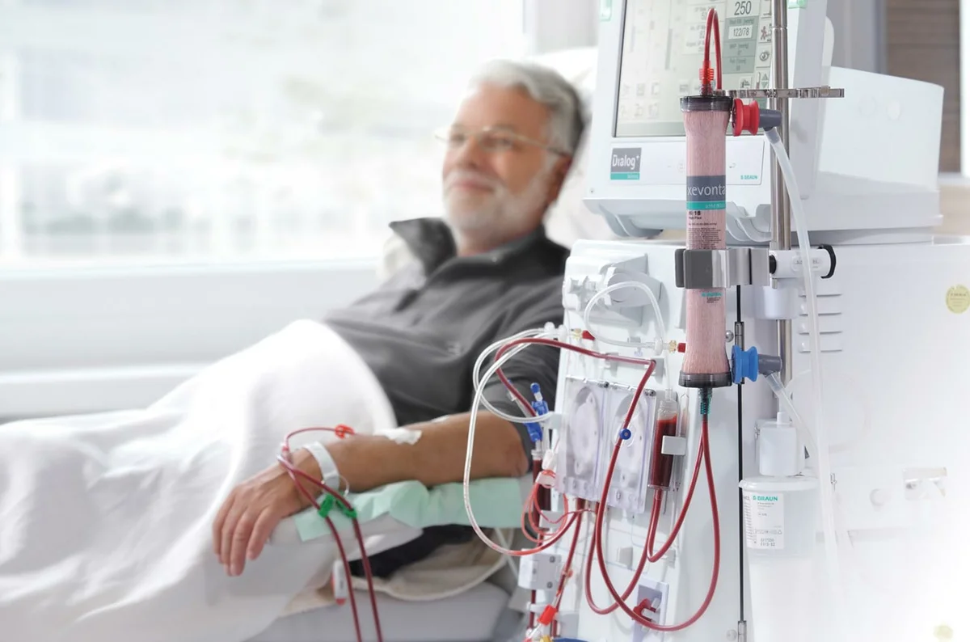
ОБСЛЕДОВАНИЕ ПЕРЕД ПЛАЗМАФЕРЕЗОМ
Общий анализ крови с подсчетом тромбоцитов
Анализ крови на общий белок
Коагулограмма (МНО, АЧТВ, ПТИ, фибриноген)
Группа крови и резус-фактор

Slide 12
ОЗОНОТЕРАПИЯ
вид физиотерапевтического лечения в альтернативной медицине, предполагающий использование газа озона (O₃), который генерируется специальными приборами медицинского назначения — озонаторами. Терапевтические дозы озона стимулируют антиоксидантную систему, оказывают противовоспалительное и иммуномоделирующее действие.

Slide 13
МЕТОДЫ ОЗОНОТЕРАПИИ
Введение озонированного физиологического раствора внутривенно;
Малая аутогемотерапия с озонокислородной смесью (МАГОТ);
Большая аутогемотерапия с озонокислородной смесью (БАГОТ);
Употребление внутрь озонированной дистиллированной воды;
Употребление внутрь и наружно озонированного растительного масла;
Ректальные инсуффляции озонокислородной смеси;
Газация конечностей или волосистой части головы в пластиковом мешке;
Ингаляции с озонированной водой или маслом.

Slide 14
ПРОТИВОПОКАЗАНИЯ К ОЗОНОТЕРАПИИ
все состояния, сопровождающиеся повышенной кровоточивостью (гемофилия, тромбоцитопения, геморрагический инсульт);
заболевания щитовидной железы (гипертиреоз);
гипогликемия (низкое содержание сахара в крови);
инфаркт миокарда;
острый панкреатит;
обострение язвенной болезни желудка;
артериальная гипотензия в течение длительного периода;
период менструации;
применение лекарственных препаратов, снижающих свертываемость крови;
индивидуальная непереносимость.

Slide 15
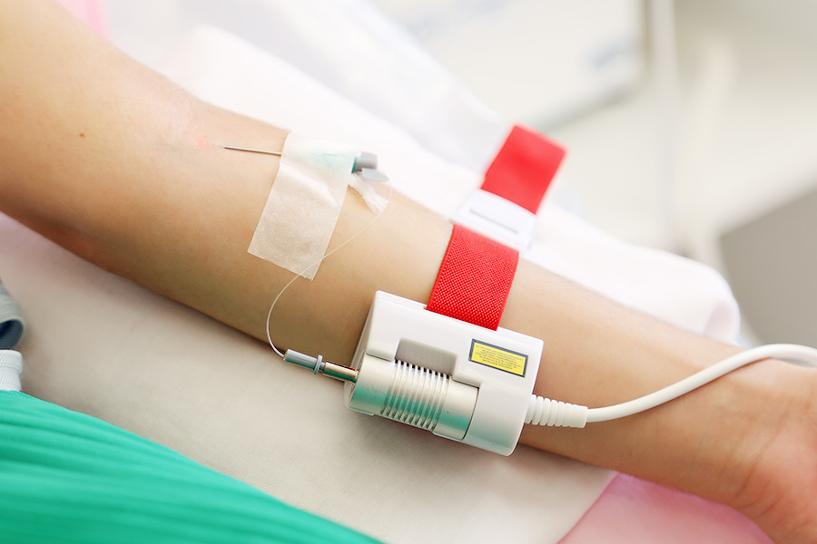
ВНУТРИВЕННОЕ ЛАЗЕРНОЕ ОСВЕЧИВАНИЕ КРОВИ (ВЛОК)
осуществляется путем подачи света низкоинтенсивного лазера в сосудистый канал, как правило, в вену предплечья, в предположении, что терапевтический эффект будет распространяться через кровеносную систему. ВЛОК улучшает реологические и кислородно-транспортные свойства крови, повышает иммунитет, устраняет воспалительные процессы, улучшает обмен веществ и тонус сосудов, а также способствует регенерации организма.

Slide 16
ПРОТИВОПОКАЗАНИЯ К ВЛОК
фотодерматоз, при котором появляются высыпания на коже в результате реакции на солнечный свет;
различные опухолевые заболевания (как доброкачественные в фазе роста, так и злокачественные);
серьезные нарушения функции печени и почек;
тиреотоксикоз, при котором наблюдается повышенная выработка гормонов щитовидной железы;
геморрагический инсульт;
инфаркт в остром и подостром периоде;
левожелудочковая недостаточность в крайней степени (кардиогенный шок);
психические расстройства;
острые инфекционные заболевания

Slide 17
Спасибо за внимание!

